Slide 1
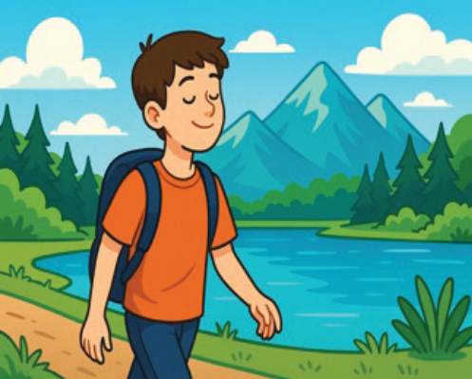


3
1
1
Voyages et découvertes
4
Compréhension détaillée

Slide 4







Support PPT
Cahier de l’élève
Fiche technique de préparation de la séance
Livret de l’élève

Slide 5
Repérage dans l’unité didactique (1/3)
SEMAINE 1
Séance 1
Vocabulaire : S’approprier et utiliser le lexique des voyages et des déplacements.
Compréhension de l’oral : Identifier les émotions dans un récit oral.
Séance 2
Actes de parole : Partager des impressions sur un voyage en décrivant les lieux et en exprimant clairement ses émotions.
Production de l’oral : Partager des impressions dans une discussion autour d’un voyage.
Séance 3
Compréhension globale : Emettre des hypothèses sur le sens du texte à partir d’indices.
Lecture Fluence : Automatiser la reconnaissance des groupes de mots.
Séance 4
Compréhension détaillée : Regrouper le vocabulaire par thème pour déduire l’idée générale et les idées principales d’un texte.

Slide 6
Repérage dans l’unité didactique (2/3)
SEMAINE 2
Séance 5
Vocabulaire : S’approprier et utiliser le lexique de l’aventure et de la découverte.
Compréhension globale : Emettre des hypothèses sur le sens du texte à partir d’indices.
Séance 6
Compréhension détaillée : Regrouper le vocabulaire par thème pour déduire l’idée générale et les idées principales d’un texte.
Lecture fluence : Automatiser la reconnaissance des groupes de mots.
Séance 7
Outils de langue : Utiliser les marqueurs temporels pour situer une action dans le temps.
Préparation de la tâche : Comprendre la consigne et élaborer le plan de la lettre.
Séance 8
Tâche finale : Écrire une lettre pour raconter un voyage, décrire les lieux visités et exprimer ses impressions et ses émotions.

Slide 7
Repérage dans l’unité didactique (3/3)
SEMAINE 3
Séance 9
Consolidation : Consolider les acquis de l’unité didactique : vocabulaire, structures, actes de parole, fluence, stratégies de lecture, ...
Séance 10
Consolidation : Consolider les acquis de l’unité didactique : vocabulaire, structures, actes de parole, fluence, stratégies de lecture, ...
Fin de l’unité 1

Slide 8
Déduire l’idée générale en repérant les mots-clés et en les regroupant par thème.
Compléter des tableaux de synthèse : thème - mots associés - idée principale.
Repérer les mots-clés,
Déduire l’idée générale,
Déduire les idées principales,
Regroupement lexical par thème …
Les stratégies enseignées pendant le modelage et pratiques pendant la séance sont :
Démarche claire et explicite : repérage, classement, déduction.
Tableaux structurants : Mots-clés, thème, idée générale, idées principales.
Les outils : Questionnement guidé, feedback immédiat, justification systématique des réponses.
Pendant le feedback, attirer l’attention des élèves sur les erreurs fréquentes :
Lister des mots sans les regrouper et sans établir le lien entre ces mots et l’idée principale.
Confondre détail et idée principale et copier des phrases entières au lieu de mots-clés.

Slide 9




Donner un feedback de manière efficace aux élèves
Pourquoi c’est important ?
Bonnes pratiques
Pratiques à éviter
Le feedback ne doit pas être un jugement sur l’élève ni sur ses capacités
Le feedback est une opportunité d’apprentissage pour les élèves en exploitant des erreurs ou de bonnes réponses
Le feedback permet aux élèves d’être conscients des critères de réussite d’une tâche
Le feedback encourage les élèves à identifier les erreurs à ne pas reproduire, ou alors les bonnes pratiques à renforcer
Demander aux élèves de justifier leurs réponses et de verbaliser leur raisonnement
Donner des feedback aux élèves de manière instantanée à chaque fois que l’occasion se présente (ne pas laisser passer des erreurs)
Donner un feedback spécifique, détaillé et objectif aux élèves:
« Voici pourquoi c’est une bonne réponse »; « Voici ce que tu as bien fait … »
« Voici pourquoi c’est une réponse incomplète. Voici l’erreur »
Ne pas donner de feedback ou donner du feedback de manière occasionnelle seulement
Donner un feedback générique sans préciser pourquoi: « Bien »; « C’est faux » ; « Excellent »
Porter un jugement de valeur sur l’élève: « Tu es intelligent »; « Tu es paresseux »; …
S’adresser uniquement à l’élève concerné
Pour plus d’informations Veuillez consulter le lien Suivant : «Banque des pratiques pédagogiques efficaces »
Autres questions ? Veuillez Contacter l’inspecteur encadrant

Slide 10
5 min
Compréhension détaillée
45 min

Slide 11
5 min

Slide 12

Bonjour! Prêts pour démarrer notre séance ? Allons-y!

Slide 13
10 min

Slide 14
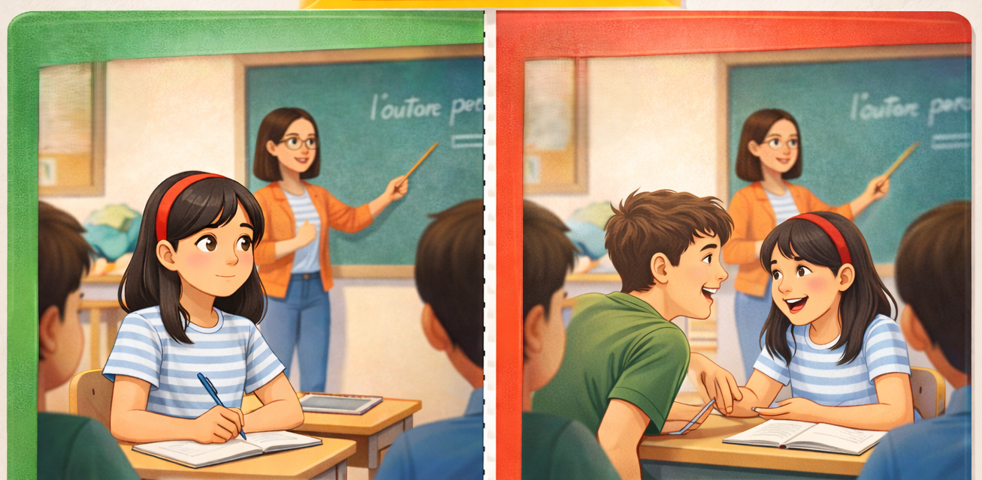
Voici une situation en classe. Quel comportement trouvez-vous plus approprié ? Pourquoi ?
Choisir 3 élèves au hasard et leur demander de justifier leurs réponses.

Slide 15
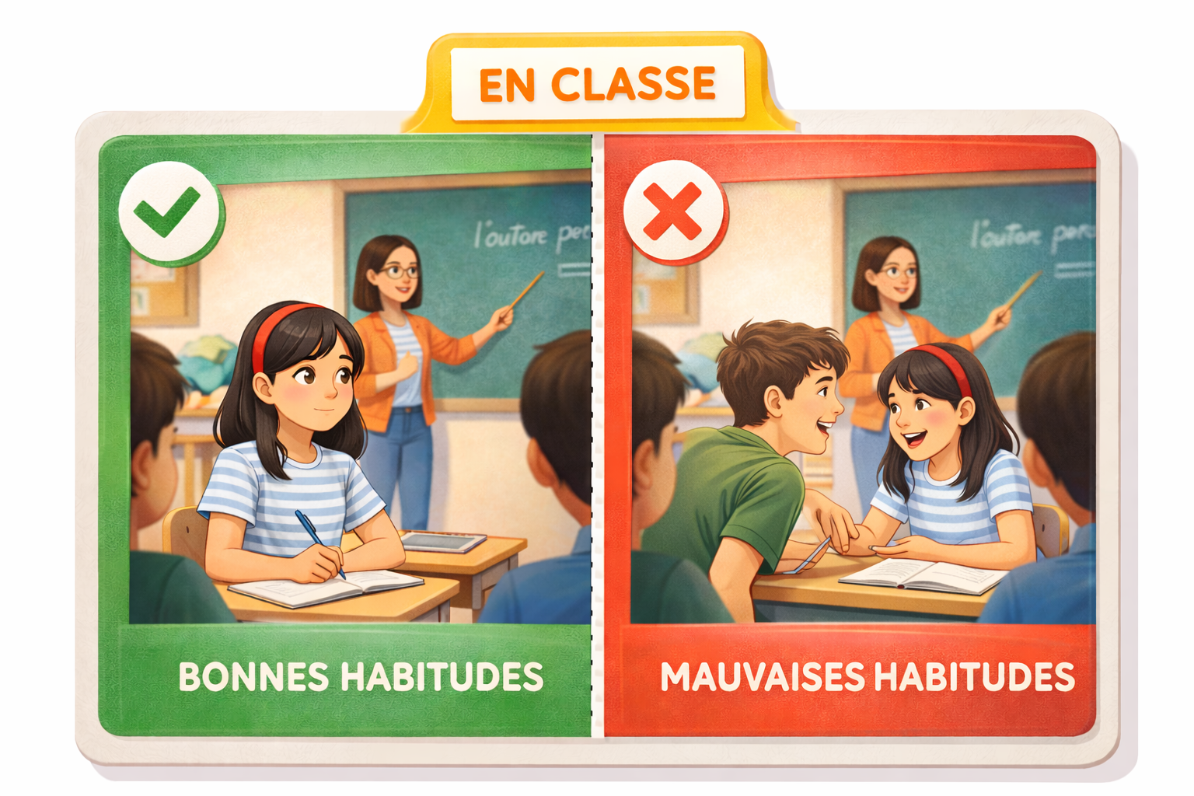

Voici une explication de cette situation de classe.
Rappeler que cette situation est courante dans les salles de classe.
Les deux élèves bavardent en classe et perturbent le cours.
Ils ne font pas attention aux explications de l’enseignante.
Ceci est un comportement inapproprié.

Slide 16
Voici le comportement approprié.
Encourager les élèves à adopter des comportements positifs.
Les deux élèves ne bavardent plus en classe.
Ils suivent attentivement les explications du professeur.
Ceci est un comportement positif.

Slide 17

Maintenant, on passe à la citation du jour. Proposez une explication avec des mots simples.
Encourager la prise de parole. Cibler les élèves qui hésitent..
Voyager c’est apprendre
……………………………………………………………………………………………………………………………...
……………………………………………………………………………………………………………………………...
……………………………………………………………………………………………………………………………...

Slide 18
Voici quelques propositions pour expliquer la citation du jour..
Encourager la prise de parole. Cibler les élèves qui hésitent..
Voyager c’est apprendre
Quand on voyage, on découvre de nouvelles choses.
On apprend à connaître d’autres lieux, d’autres cultures et d’autres personnes.
Le voyage nous aide à comprendre le monde et à ouvrir notre esprit.

Slide 19


Passons maintenant à la séance d’aujourd’hui : la compréhension détaillée du texte.
Rappeler aux élèves que le texte a déjà fait objet d’une lecture globale lors de la séance précédente.
Compréhension détaillée
45 min
Entre mer et soleil

Slide 20

Voici l’objectif de la séance d’aujourd’hui.
Lire l’objectif de la séance avec une voix claire et audible.
Compréhension détaillée : Regrouper le vocabulaire par thème pour déduire l’idée générale et les idées principales d’un texte.

Slide 21
10 min

Slide 22
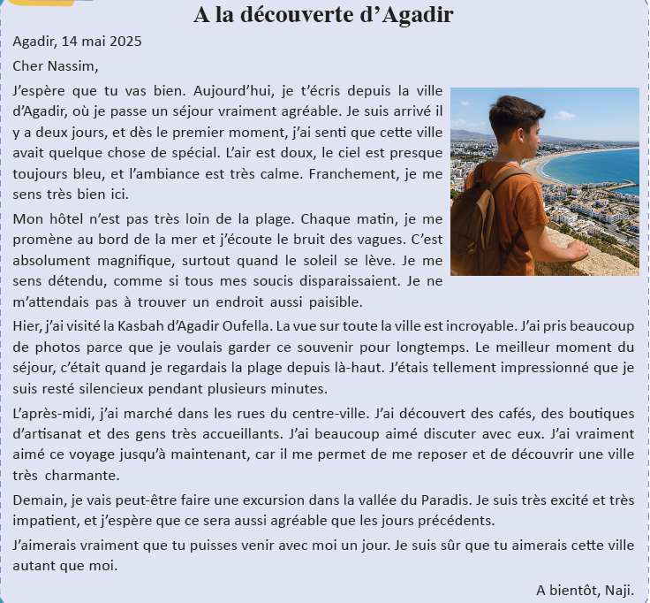
Aujourd’hui, nous allons apprendre à regrouper les mots par thème pour déduire l’idée générale d’un texte.
Expliciter cet exemple pris dans le texte. Verbaliser la démarche.
Démarche à suivre
Je repère les Mots-clés : Mer, plage, vallée, ciel, soleil, …
Je regroupe les mots par thème : Nature et paysage
Je déduis l’idée générale : L’auteur décrit les éléments naturels pendant son voyage
➡️
➡️
➡️

Slide 23
Je répète la démarche : je trouve les mots importants, je les regroupe par thème, et je déduis l’idée générale.
Expliciter ce 2ème exemple pris dans le texte. Verbaliser la démarche. Apporter des explications supplémentaires si nécessaire.
Démarche à suivre
Je repère les Mots-clés : Ciel bleu, ambiance calme, air doux, endroit paisible, …
Je regroupe les mots par thème : Calme et tranquillité
Je déduis l’idée générale : L’auteur décrit une ville calme et paisible.
➡️
➡️
➡️

Slide 24
10 min

Slide 25

Voici quelques Mots-clés pris dans le texte. Trouvez le thème et l’idée générale.
Désigner des élèves au hasard. Recueillir leurs réponses et leur demander de les justifier. Fournir un feedback.
Le thème et l’idée générale du texte :
Démarche à suivre
Je repère les Mots-clés : hôtel, séjour, voyage, promenade, …
Je regroupe les mots par thème :
Je déduis l’idée générale :

Slide 26
Voici le thème et l’idée générale du texte.
Désigner des élèves au hasard. Recueillir leurs réponses et leur demander de les justifier. Fournir un feedback.
Le thème et l’idée générale du texte :
Démarche à suivre
Je repère les Mots-clés : hôtel, séjour, voyage, promenade, …
Je regroupe les mots par thème :
Je déduis l’idée générale :
Vacances et voyages
L’auteur parle de ses vacances et de son séjour à Agadir.

Slide 27
Voici le thème. Trouvez les Mots-clés et l’idée générale.
Désigner des élèves au hasard. Recueillir leurs réponses et leur demander de les justifier. Fournir un feedback.
Les Mots-clés et l’idée générale du texte :
Démarche à suivre
Je repère les Mots-clés :
Je regroupe les mots par thème :
Je déduis l’idée générale :
  Émotions et impressions

Slide 28
Voici les Mots-clés et l’idée générale du texte.
Désigner des élèves au hasard. Recueillir leurs réponses et leur demander de les justifier.
Les Mots-clés et l’idée générale du texte :
Démarche à suivre
Je repère les Mots-clés :
Je regroupe les mots par thème :
Je déduis l’idée générale :
  Magnifique, calme, impressionné, aimé, …
  Émotions et impressions
L’auteur exprime ses émotions et ses impressions à propos de ce voyage.

Slide 29
10 min

Slide 30
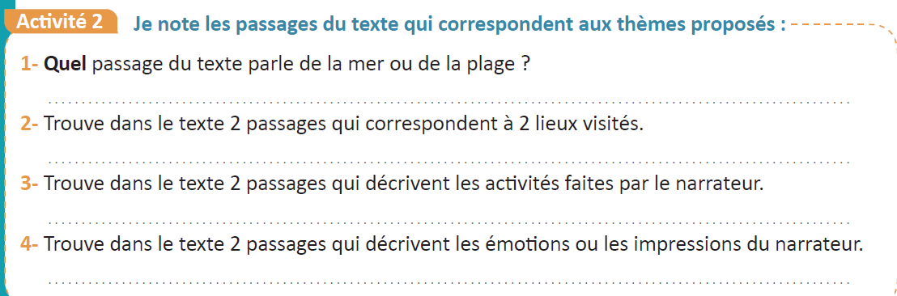
Maintenant, repérez dans le texte les passages qui correspondent aux thèmes proposés.
Rappeler la démarche du travail en binômes : travaillez seul puis comparez avec votre camarade.

Slide 31
Voici les passages qui correspondent aux thèmes proposés.
Apporter des explications supplémentaires si nécessaire.
Chaque matin, je me promène au bord de la mer et j’écoute le bruit des vagues
1. J’ai visité la Kasbah d’Agadir Oufella. 2. Excursion dans la vallée du Paradis
1. Je me promène au bord de la mer. 2. J’ai marché dans les rues du centre-ville.
1. Franchement, je me sens très bien ici. 2. J’étais tellement impressionné.

Slide 32
10 min

Slide 33
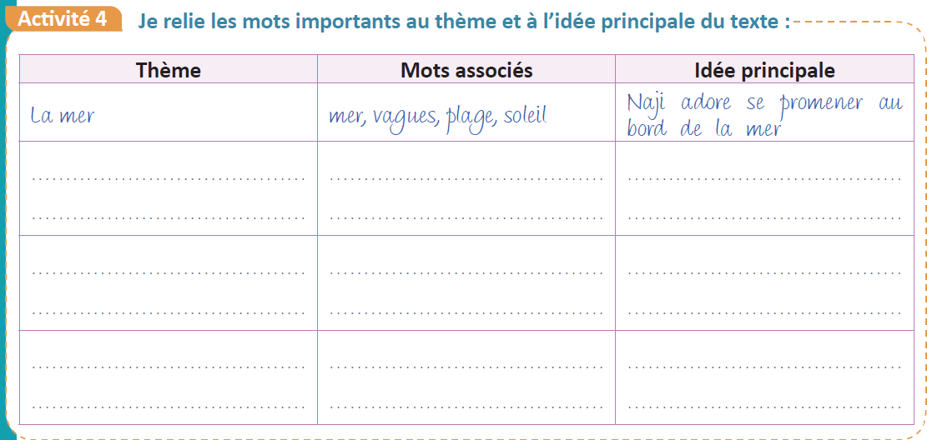
Trouvez les Mots-clés du texte, et reliez-les au thème et à l’idée principale. Travaillez seuls.
Circuler dans les rangs. Accompagner les élèves en difficulté.

Slide 34
Voici les Mots-clés du texte, reliés au thème et à l’idée principale.
Apporter des explications supplémentaires si nécessaire.
La ville d’Agadir
Centre ville,Agadir Oufella, rues, …
Naji découvre la ville d’Agadir.
Lieux visités
Kasbah, vue, hauteur, photos
Naji visite la Kasbah et admire la vue sur la ville.
Activités
se promener, marcher, découvrir, discuter
Naji fait plusieurs activités pendant son séjour.

Slide 35
5 min

Slide 36
Qui peut me dire ce que nous avons appris aujourd’hui ?
Désigner quelques élèves.
1. Aujourd’hui, nous avons appris :

Slide 37
Voici ce que nous avons appris aujourd’hui.
Ces notes peuvent éventuellement servir de traces écrites.
1. Aujourd’hui, nous avons appris à :
Regrouper le vocabulaire par thème pour déduire l’idée générale et les idées principales d’un texte :
  Repérer les Mots-clés : hôtel, séjour, promenade, plage, …
  Regrouper les mots par thème : Vacances et voyages
  Déduire l’idée générale du texte : Parler de ses vacances

Slide 38

N’oubliez pas de faire cette activité à la maison.
Cet exercice fera l’objet d’une correction collective au début de la prochaine séance.
Faites à la maison l’activité 1, livret de l’élève, p. 12.

